Slide 1
§5.2 推迟势

Slide 2
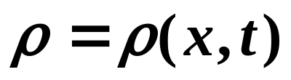
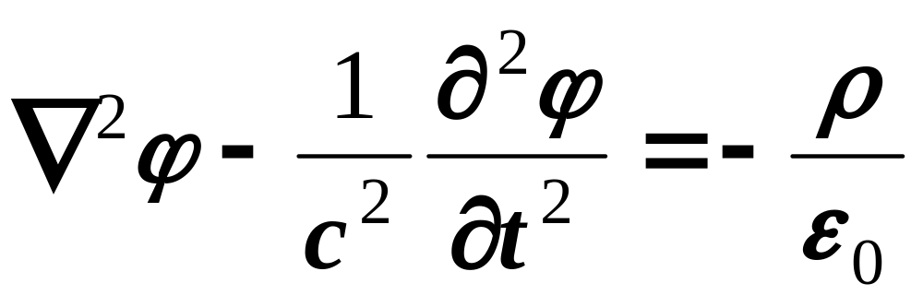
达朗贝尔方程
线性方程
反映电磁场的叠加性
由于场的叠加性，可以先考虑某一体元内的变化电荷所激发的势,然后对电荷分布区域积分，即得到总的标势。

Slide 3
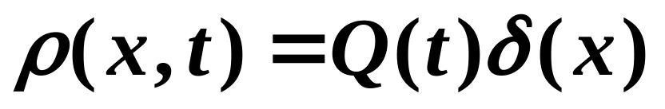
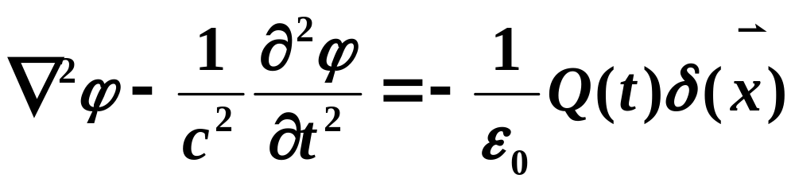
设原点处有一假想变化电荷Q(t), 其电荷密度为
这电荷辐射的势的达朗贝尔方程为

Slide 4
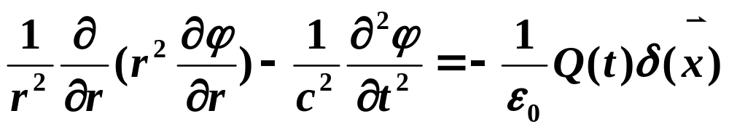
由球对称性, ϕ只依赖于r,t，而不依赖于角变量。用球坐标表示为

Slide 5
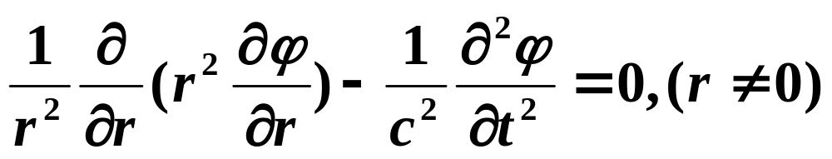
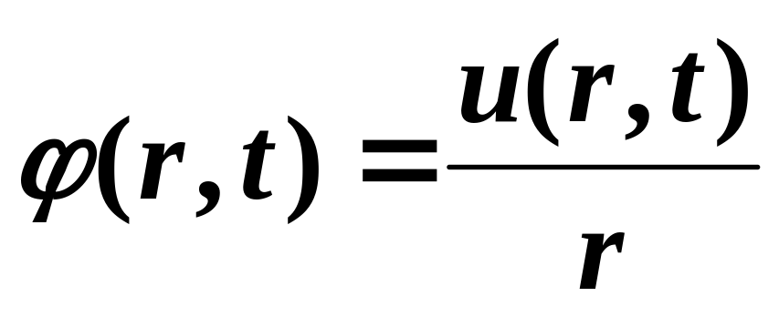
除原点之外，ϕ满足波动方程
解是球面波。考虑到当r增大时势减弱,做如下代换

Slide 6
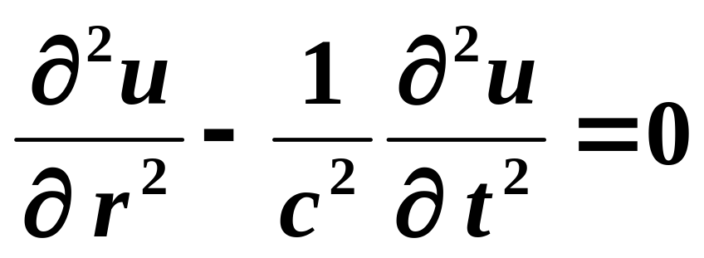
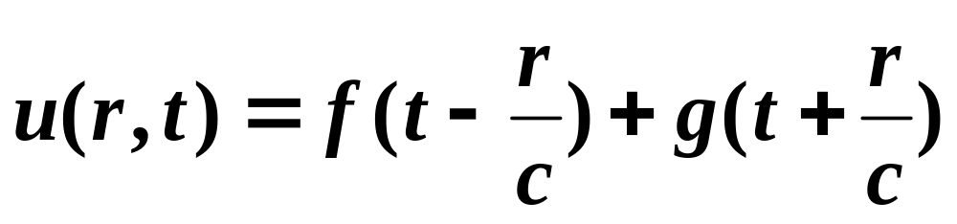
代入得到u的方程
这个方程形式上是一维空间的波动方程,其通解为
其中f和g是两个任意函数。

Slide 7
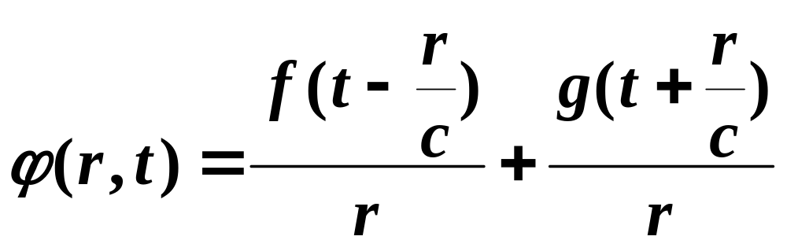
得到除原点以外ϕ的解
向外发射的球面波
向内收敛的球面波

Slide 8
研究辐射问题时,电磁场是由原点处的电荷发出的,它必然是向外发射的波。
函数f和g的具体形式应由物理条件定出
因此在辐射问题中应取g=0,而函数f的形式应由原点处的电荷变化形式决定。

Slide 9
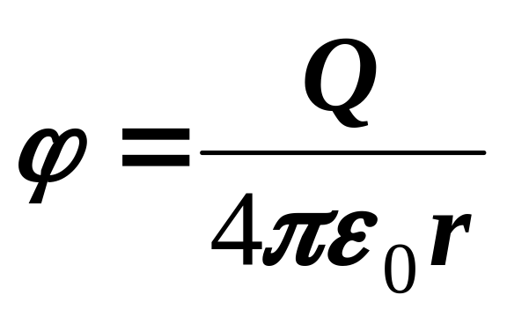
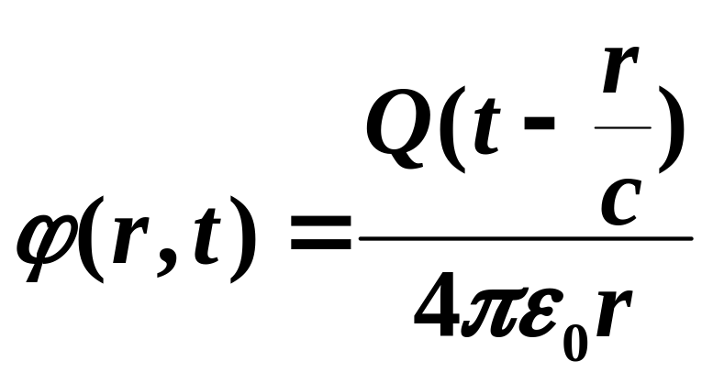
在静电情形,电荷Q激发的电势
推广到变化场情形

Slide 10

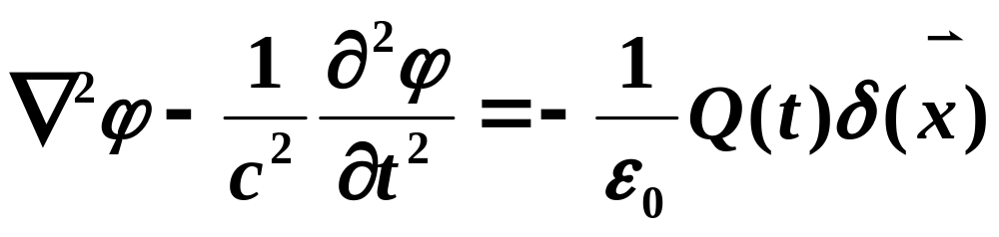
可以证明
是
的解

Slide 11
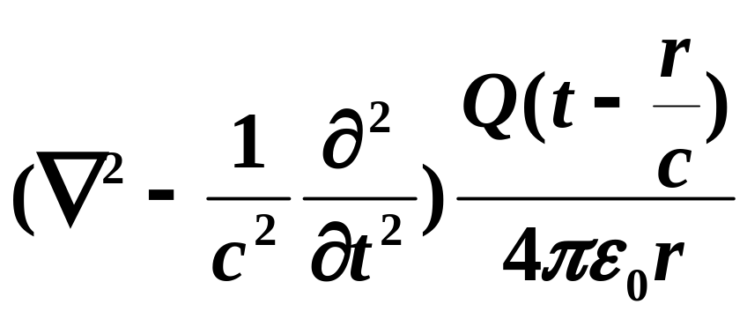
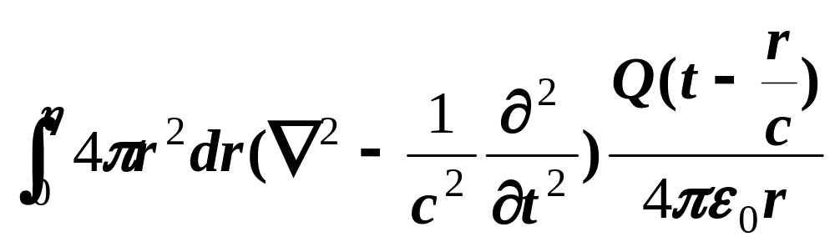
r=0点是奇点只可能在r=0点上不等于零，可能有δ函数形式的奇异性
作一半径为η的小球包围原点，在小球内积分

Slide 12
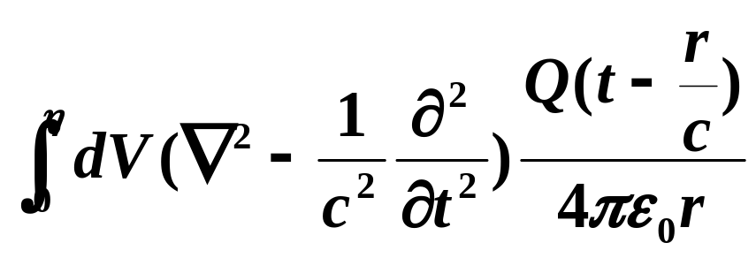
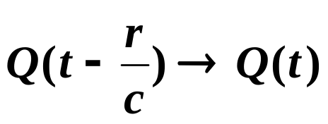
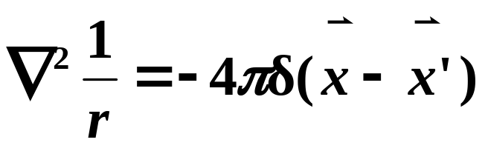
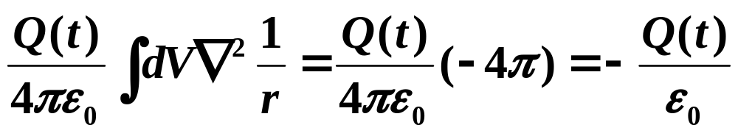
当η→0 时,积分的第二项∼η²而趋于零
只有对分母因子求二阶导数时才得到不为零的积分，因此可以令

Slide 13
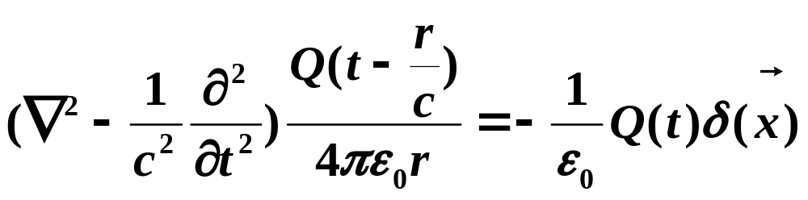
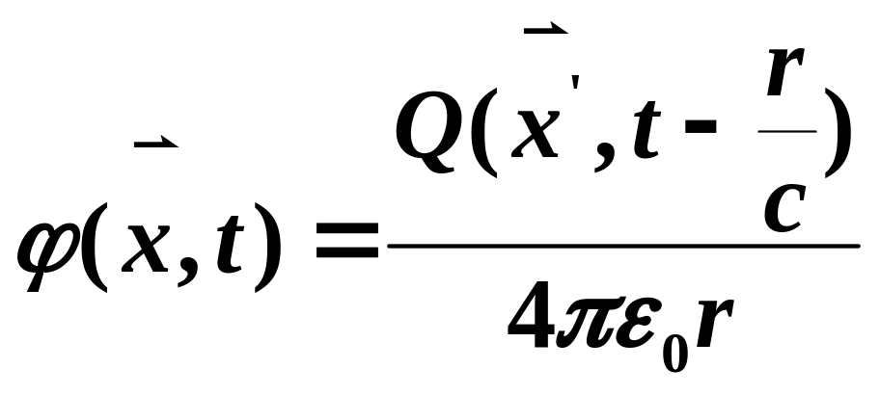
因此
因此得解
如果电荷不在原点上,而是在x’点上,令r为x’ 点到场点x的距离，有

Slide 14
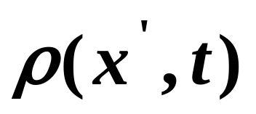
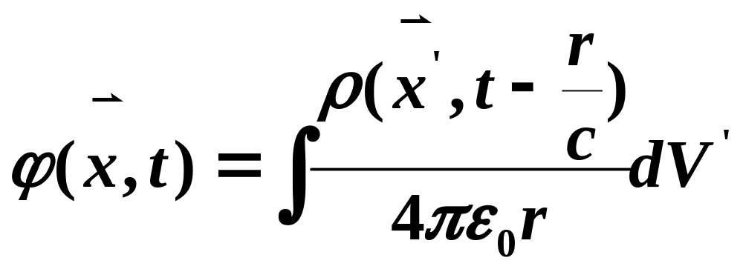
由场的叠加性，对于一般变化电荷分布
所激发的标势为

Slide 15
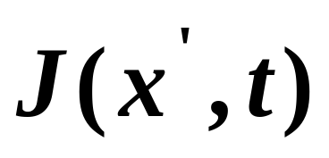
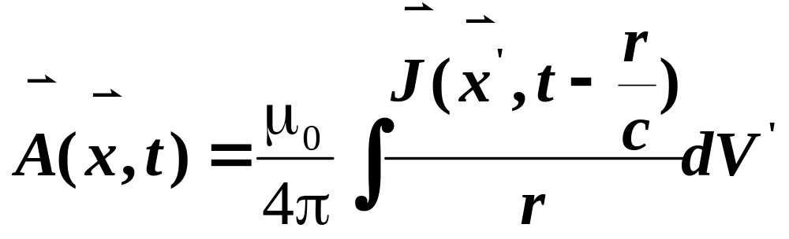
由于矢势A所满足的方程形式上与标势的达朗贝尔方程一致，所以一般变化电流分布
所激发的矢势为

Slide 16
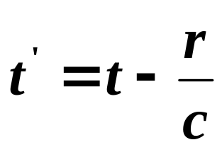

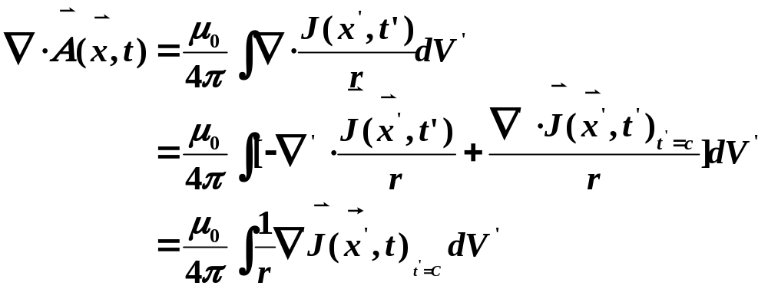
可以验证A和ϕ满足洛伦兹条件
对r的函数而言
设

Slide 17
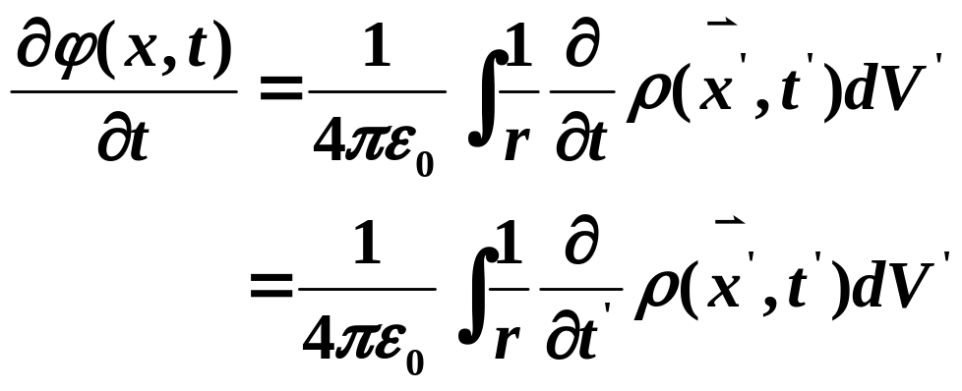
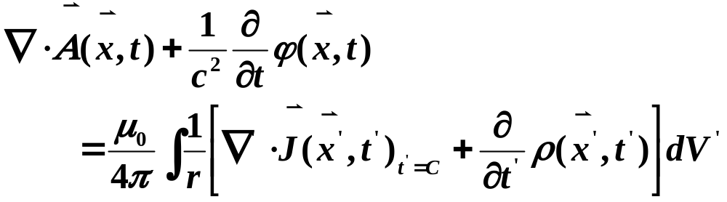
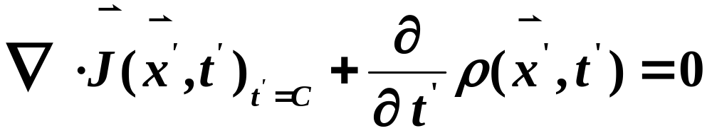
因而
由电荷守恒定律
即得A和ϕ满足洛伦兹条件。

Slide 18

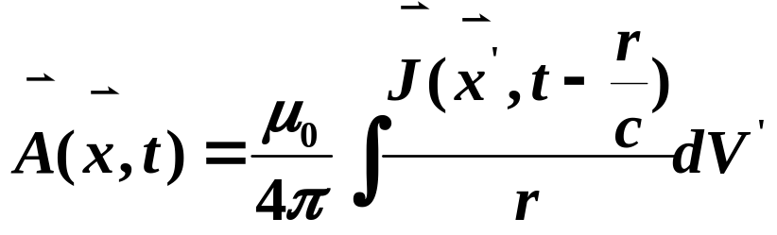
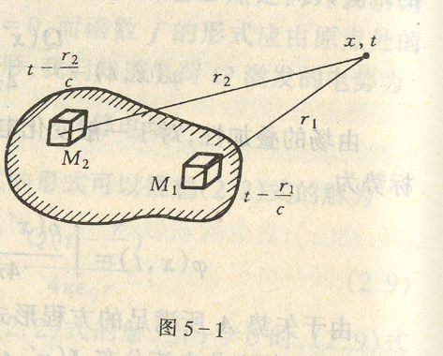
r点在时刻t的势
由电荷电流分布激发
对势有贡献的不是同一时刻t的电荷密度值，而是在较早时刻的电荷密度值。

Slide 19
电磁作用具有一定的传播速度
空间某点x在某时刻t的场值不是依赖于同一时刻的电荷电流分布, 而是决定于较早时刻t-r/c的电荷电流分布。

Slide 20

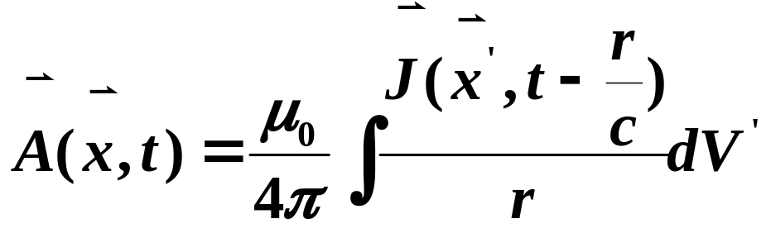
反过来说, 电荷产生的物理作用不能够立刻传至场点, 而是在较晚的时刻才传到场点, 所推迟的时间r/c正式电磁作用从源点x’传至场点x所需的时间, c是电磁作用的传播速度。
推迟势

Slide 21
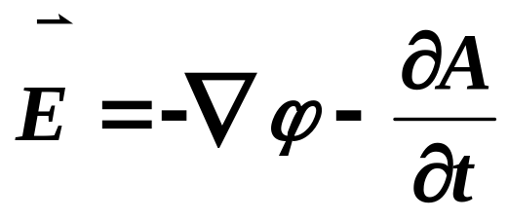
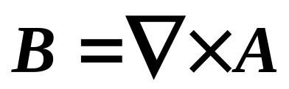
除了电磁相互作用之外, 其他一切相互作用都通过物质以有限传播速度传播。事物总是通过物质自身的运动发展而互相联系着的, 不存在瞬时的超距作用。在下一章中我们将看到这点正是相对论时空观的基础。
ρ和J
推迟势
电磁场强度

Slide 22
当然, 电磁场本身反过来也对电荷电流发生一定的相互作用, 因而激发区内的电荷电流分布是不能任意规定的。以后在研究天线辐射问题时再作具体讨论。

